Slide 1
Tableau : 1990

Slide 2
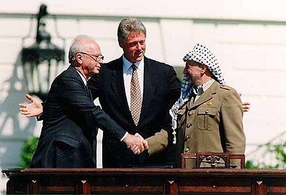
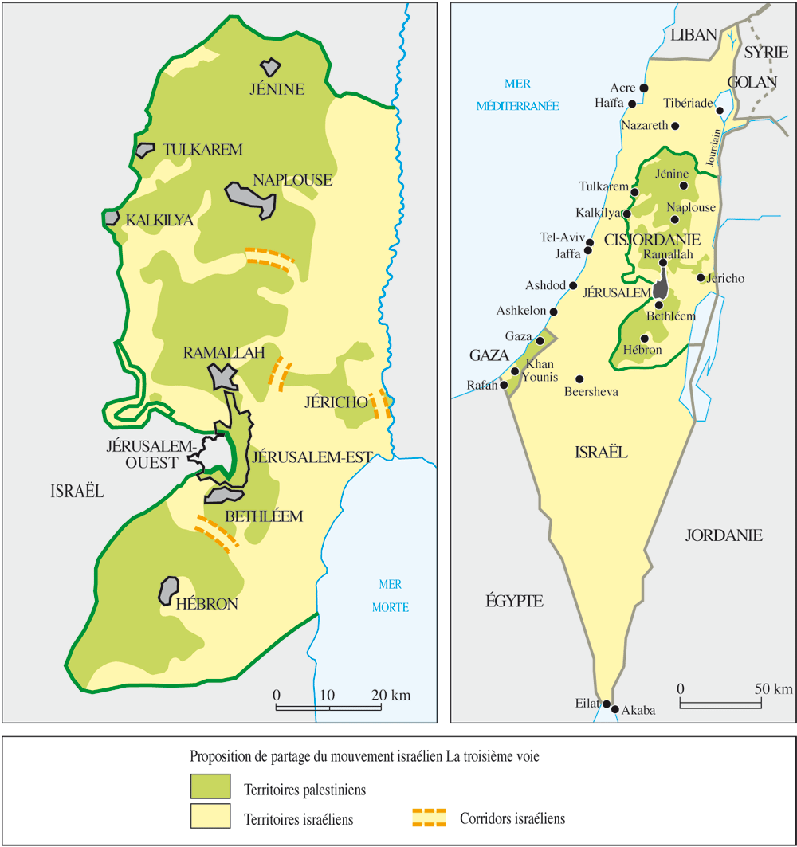
Les accords d’Oslo

Slide 3
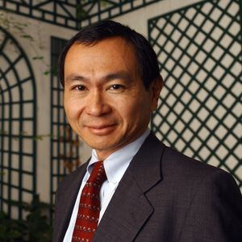
Francis Fukuyama: « La fin de l’histoire ?»
Il est l’auteur de l’une des thèses les plus controversées de la fin du XXe siècle : celle de la «fin de l’histoire». Elle a donné son titre à son principal livre, la Fin de l’histoire et le dernier homme paru en 1992. Au lendemain de la guerre froide, Francis Fukuyama, professeur de sciences politiques, né en 1952 à Chicago, prend acte de l’effondrement du modèle communiste (qu’il est loin de porter dans son cœur) et de la victoire du modèle libéral défendu par les Etats-Unis, devenus la seule superpuissance à l’échelle du globe. L’intellectuel trouve dans cette situation la preuve d’un sens de l’histoire dont l’aboutissement (ce qu’il nomme «la fin») serait l’installation de la démocratie libérale. Dans la préface de son livre, il parle d’une «histoire de l’humanité cohérente et orientée, qui finira par conduire la plus grande partie de l’humanité vers la démocratie libérale».
Débattue dès sa publication, la thèse avait néanmoins pour elle une certaine cohérence avec la géopolitique des années 90. Mais le 11 Septembre et les interventions militaires qui ont suivi en Irak et en Afghanistan ont été vues comme un démenti factuel : l’irrésistible ascension de la démocratie libérale est-elle si nette lorsque l’interventionnisme et le state-building à l’américaine sont mis en échec au Moyen-Orient ? Question d’autant plus délicate que Fukuyama fut membre de l’administration Reagan dans les années 80, considéré comme une grande figure intellectuelle des néoconservateurs.
Article Libération.

Slide 4
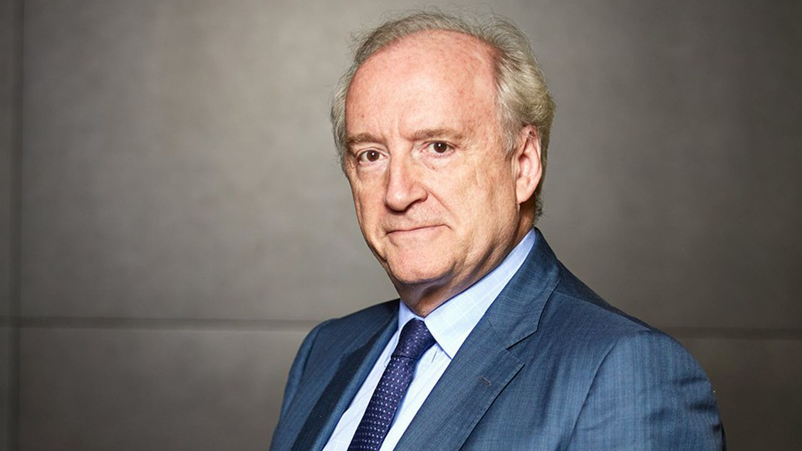
Ecole réaliste: Hubert Védrine
Hubert Védrine se réclame de l'école réaliste, celle d'Henry Kissinger, qui fonde son analyse des relations internationales sur les rapports de force, sur la définition de l'intérêt national, français et européen, voire cynique, diront les « humanitaires » (qu'il n'aime guère).
Hubert Védrine a passé dix-neuf ans au cœur du pouvoir. D’abord à l’Elysée, aux côtés de son mentor François Mitterrand, où il fût conseiller diplomatique, porte-parole puis Secrétaire général. Puis au Quai d’Orsay en tant que ministre des Affaires Etrangères de la cohabitation Chirac-Jospin. Aujourd’hui à la tête d’un cabinet spécialisé en géopolitique, il conserve une influence sur la politique étrangère de la France, ainsi que l’oreille des Présidents.

Slide 5
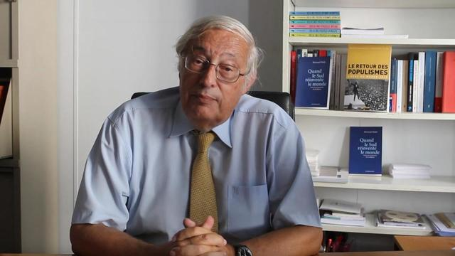
Bertrand Badie
(chercheur à Science Po)
Un système d’alliance et de sécurité collective comme l’OTAN est-il encore viable avec une Amérique toujours plus centrée sur ses seuls intérêts ?
C’est l’idée même d’alliance qui est remise en cause dans la nouvelle réalité du monde, en tout cas dans sa facture classique, celle d’une coalition durable et structurée telle qu’issue du temps bipolaire. A cette époque, deux blocs se faisaient face, sans lien d’interdépendance et dans un affrontement qui était d’abord et avant tout potentiellement militaire. Chacun avait avantage à concéder à ces liens incontournables bien des efforts et des sacrifices.
Le paysage aujourd’hui est tout autre : la mondialisation crée des interdépendances, des enjeux globaux, place les relations économiques à un haut niveau de complexité. Inversement, elle rallume les nationalismes chez ceux qui craignent de ne plus contrôler ce nouveau paysage global. Elle conduit donc à des jeux diplomatiques plus opportunistes, libérés des contraintes d’une alliance lourde. Elle incite à des pratiques plus fluides, à flatter les opinions nationales, plus qu’à obéir à un ordre géopolitique préconstruit qui est partout mis en échec.
Ces changements sont amplement confirmés par l’affaire des sous-marins, même si d’aucuns ont peur de le voir : nous vivons l’affaiblissement du « campisme », c’est-à-dire de cette option stratégique qui amène un Etat à se penser prioritairement comme un élément, voire le conducteur, d’un camp organisé en alliances stables.
Article du Monde, 2021.

Slide 6
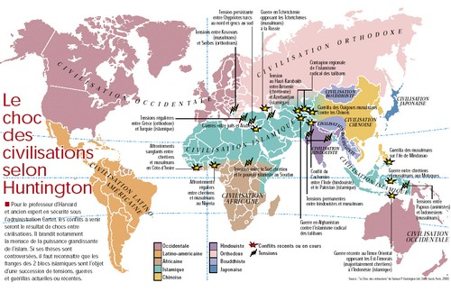

Slide 7
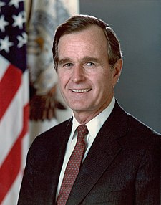
Le « nouvel ordre mondial » selon Georges Bush
En 1990 Georges Bush fait un discours devant le congrès à propos de l’invasion du Koweit par Saddam Hussein, et l’envoi de troupes américaines et internationales pour stopper le dirigeant irakien. Dans ce disours, il parle de « nouvel ordre mondial ».
Nous nous trouvons aujourd'hui à un moment exceptionnel et extraordinaire. La crise dans le golfe Persique, malgré sa gravité, offre une occasion rare pour s'orienter vers une période historique de coopération. De cette période difficile, notre cinquième objectif, un nouvel ordre mondial, peut voir le jour : une nouvelle ère, moins menacée par la terreur, plus forte dans la recherche de la justice et plus sûre dans la quête de la paix. Une ère où tous les pays du monde, qu'ils soient à l'Est ou à l'Ouest, au Nord ou au Sud, peuvent prospérer et vivre en harmonie. Une centaine de générations ont cherché cette voie insaisissable qui mène à la paix, tandis qu'un millier de guerres ont fait rage à travers l'histoire de l'homme. Aujourd'hui, ce nouveau monde cherche à naître. Un monde tout à fait différent de celui que nous avons connu. Un monde où la primauté du droit remplace la loi de la jungle. Un monde où les états reconnaissent la responsabilité commune de garantir la liberté et la justice. Un monde où les forts respectent les droits des plus faibles. […]
Les Etats-Unis et le monde doivent défendre leurs intérêts communs vitaux. Et ils le feront.
Les Etats-Unis et le monde doivent soutenir la primauté du droit. Et ils le feront.
Les Etats-Unis et le monde doivent se dresser contre l'agression. Et ils le feront.

Slide 8
La première guerre du golfe, 90-91
Le 29 novembre 1990, l'ONU vote une résolution historique.
Le Conseil de sécurité, rappelant et réaffirmant ses résolutions notant qu'en dépit de tous les efforts déployés par les Nations Unies, l'Irak refuse de s'acquitter de son obligation d'appliquer la résolution 660 (1990) [ NDLR : votée le 2 août 1990, demandant à l'armée irakienne d'évacuer le Koweït ], défiant ouvertement le Conseil. Et ayant d’autre part à l'esprit les devoirs et les responsabilités que la Charte des Nations Unies lui assigne pour ce qui est de veiller au maintien et à la préservation de la paix et de la sécurité internationales, résolu à faire pleinement respecter ses décisions.
1 - exige que l'Irak se conforme pleinement à la résolution 660 (1990) et à toutes les résolutions pertinentes ultérieures et, sans revenir sur aucune de ses décisions.
2 - autorise les Etats membres qui coopèrent avec le gouvernement koweïtien, si au 15 janvier 1991 l'Irak n'a pas pleinement appliqué les résolutions, à user de tous les moyens nécessaires pour faire respecter et appliquer la résolution 660 (1990) du Conseil de sécurité et toutes les résolutions pertinentes ultérieures, ainsi que pour rétablir la paix et la sécurité internationales dans la région.
3 - demande à tous les Etats d'apporter l'appui voulu aux mesures envisagées au paragraphe 2 de la présente résolution.

Slide 9
La puissance économique des Etats-Unis
PIB | Chômage en 2000 | Part de la création de la richesse mondiale | Investissement des entreprises | Grandes entreprises de la révolution numérique
1er mondial | 3,8% | 25% | 15% du RNB | IBM (1911) Microsoft (1975) Amazone (1994) Google (1998)

Slide 10
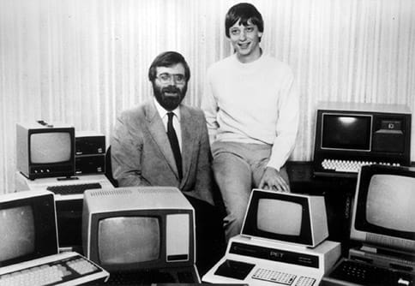



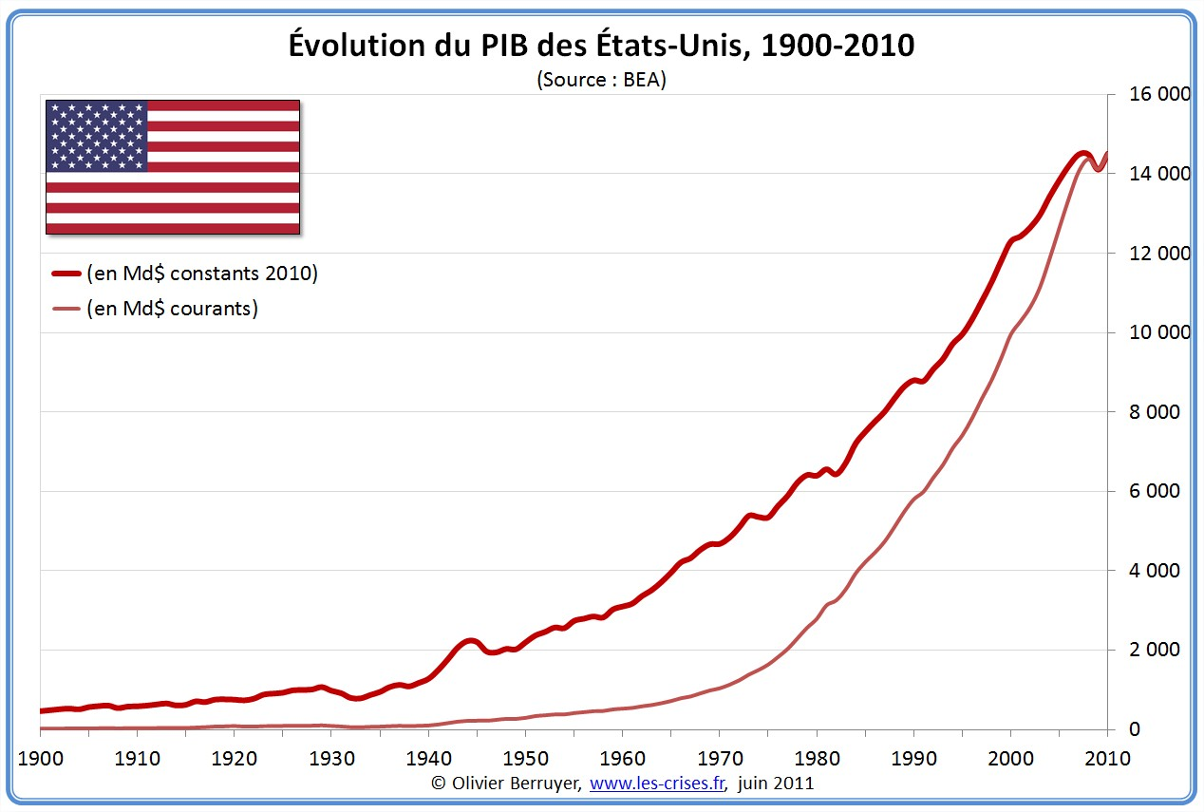

La révolution numérique

Slide 11
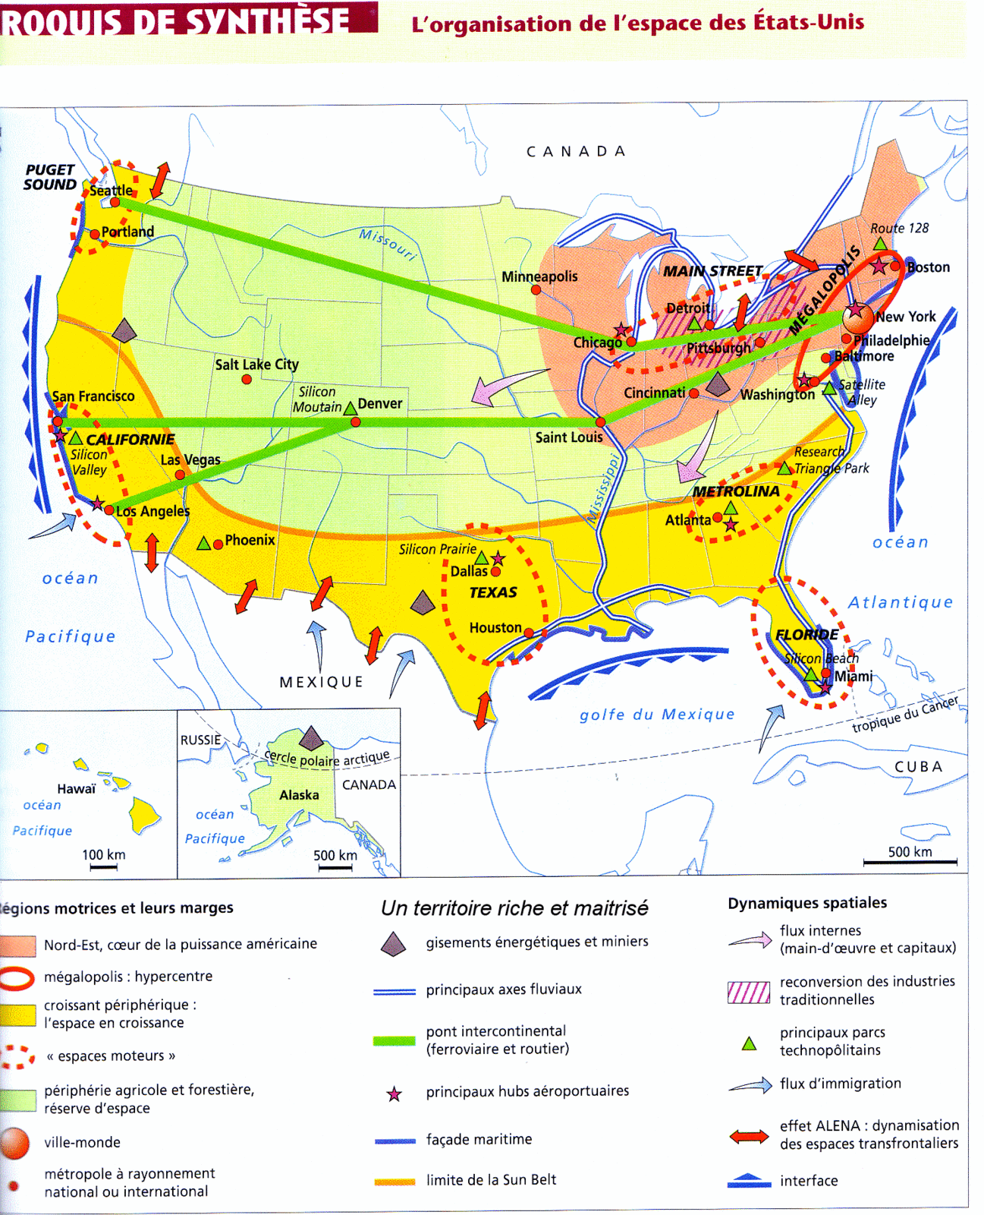

Slide 12
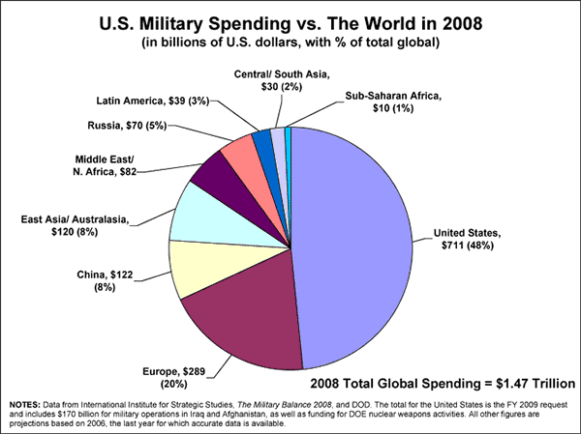

Slide 13
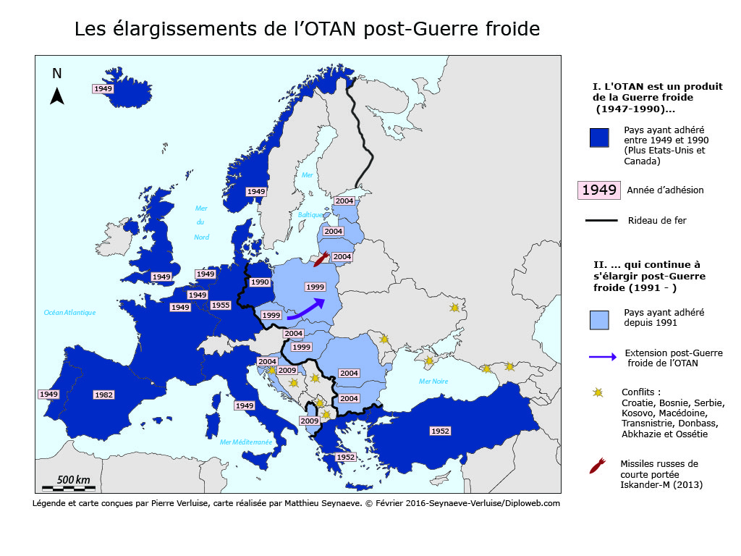

Slide 14
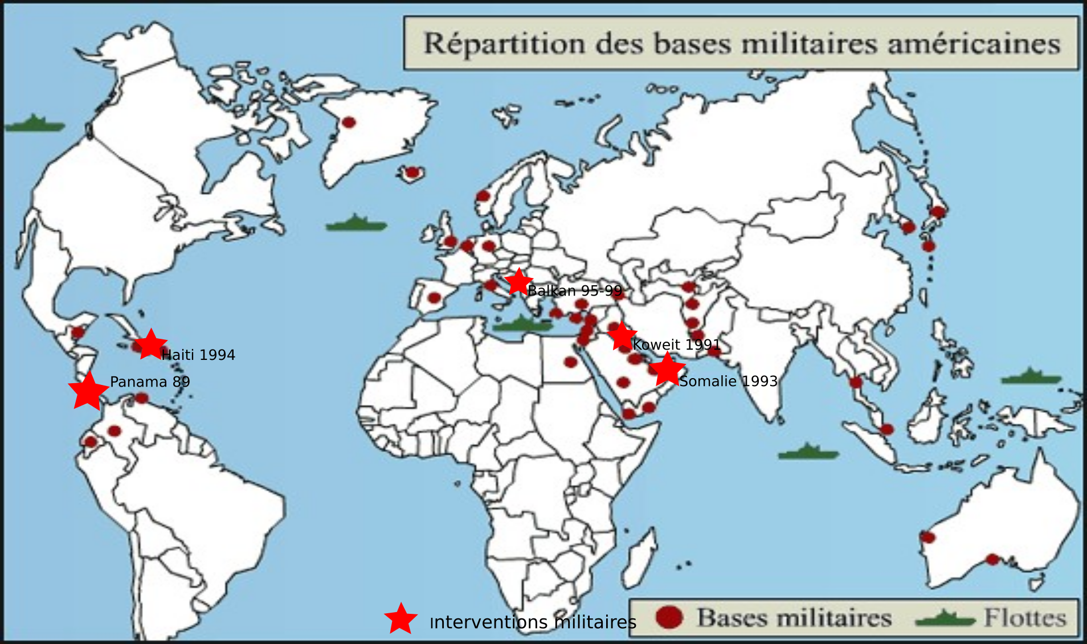

Slide 15
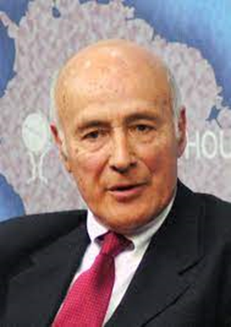
Le soft power (Joseph Nye, Bound to lead, 1990)
Défini par le géopolitologue américain Joseph Nye en 1990 comme « l'habileté à séduire et à attirer » (Nye, 1990), le concept de soft power met en perspective la notion de puissance dans un cadre non conventionnel. À l'intérieur des relations interétatiques, la tradition géopolitique distingue deux types de relations entre les nations. Les premières reposent sur la puissance traditionnelle, c'est-à-dire sur un rapport symétrique de rivalité et de négociation (hard power ou « puissance dure »). Dans l'économie géopolitique traditionnelle, la guerre mesure les forces, quant à la diplomatie, elle cherche les compromis, les accords. Enfin l'économie et le commerce entre nations supposent à leur tour l'échange. Les secondes relations interétatiques reposent sur l'influence (soft power). Elles relèvent donc d'une relation asymétrique entre un influencé et un influant, lequel, par son prestige, par les liens qu'il a créés hors de ses frontières avec les élites et les populations étrangères, par l'attraction de son modèle culturel ou politique, par les préjugés favorables dont il jouit, a la capacité d'influencer les autres nations, d'obtenir, par la cooptation, des résultats stratégiques en sa faveur, de définir l'agenda politique à l'international.

Slide 16




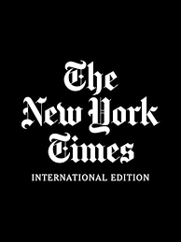

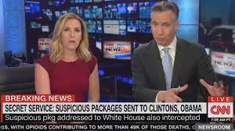
Le soft power (Joseph Nye, Bound to lead, 1990)

Slide 17
Intégration des rivaux dans l’ ordre libéral.
Chine
entrée à l’OMC en 2001.
renforcement de son rôle à l’ONU en participant aux opérations de maintien de la paix et en signant les grandes conventions internationales.
Partenariat stratégique signé en 97 avec les USA.
Russie
adhésion au FMI en 92.
accord de partenariat avec l’UE en 94.
rapprochement avec l’OTAN (conseil Otan-Russie) en 97.
association aux réunions du G7 à partir de 97.

Slide 18
Vers l’unilatéralisme: la self-satisfaction.
S. Hutington (1993): Un monde dans lequel les Etat-Unis n’auraient pas la primauté connaîtrait plus de violences et de désordres, moins de démocratie et de croissance économique. »
Robert Kagan, politiste néo-conservateur (98): les Etats-Unis sont un « empire bienveillant».
Zbigniew Brsezinski: dans « L’Amérique et le reste du monde », annonce que l ’hégémonie américaine est semblable à celle des grands empires historique, mais démocratique, pluraliste et souple ».
Voix discordante: Richard N. Hass, plaide pour que les Etats-Unis soient un « reluctant sheriff » en 97, en n’intervenant à l’étranger qu’en dernier recours.

Slide 19
Les Rogue state (94): discours de G. Bush junior.
Les Etats-Unis poursuivront deux grands objectifs sans relâche et patiemment. Premièrement, nous devons fermer les camps d’entraînement, déjouer les plans des terroristes et faire comparaître ces derniers devant la justice.
(…)Notre second objectif consiste à empêcher les gouvernements qui parrainent le terrorisme de menacer les Etats-Unis et leurs amis au moyen d’armes de destruction massiveMais nous connaissons leur véritable caractère. La Corée du Nord a un gouvernement qui s’équipe de missiles et d’armes de destruction massive tout en affamant sa population. (…)
L’Iran s’emploie activement à fabriquer de telles armes et exporte le terrorisme tandis qu’une minorité non élue étouffe l’espoir de liberté du peuple iranien (…)
L’Irak continue à afficher son hostilité envers les Etats-Unis et à soutenir le terrorisme. (…)
De tels Etats constituent, avec leurs alliés terroristes, un axe maléfique et s’arment pour menacer la paix mondiale. En cherchant à acquérir des armes de destruction massive, ils posent un danger dont la gravité ne fait que croître. Ils pourraient fournir ces armes aux terroristes, leur donnant ainsi des moyens à la hauteur de leur haine. Ils pourraient attaquer nos alliés ou tenter de faire du chantage auprès des Etats.
Nous sommes bel et bien dans un conflit entre le bien et le mal, et l’Amérique appellera le mal par
son nom. En nous attaquant au mal et aux régimes sans loi, nous ne créons pas un problème,
nous le révélons. Et nous dirigerons la lutte mondiale pour nous y opposer.

Slide 20
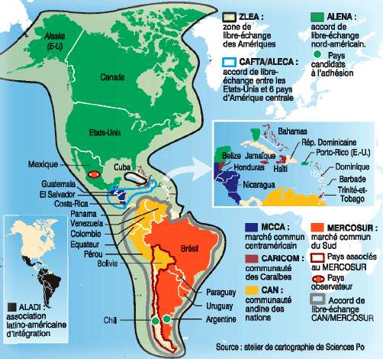

Slide 21
Le désarmement
1990-2000 | Monde | Europe | URSS/Russie
Baisse des Budgets militaires | - 1/3 | - 1/2 | Divisé par 15
Dénucléarisation | US/Russie | Europe | Amsud | Asie du sud-est | Afrique | Monde
Traités | Traités START 1991-93 | Traité FNI 1987 | Traité de Tratelolco 1967 | Traité de Bangkok 1995 | Traité de Pelindaba 1996 | 65.000 armes en 85
Résultats | Baisse de 2/3 des armes nuclaires | Démantèlement des missiles nuclaires | Renonciation aux armes nuclaires | Renonciation aux armes nuclaires | Renonciation aux armes nuclaires | Moins de 20.000 en 2000.

Slide 22
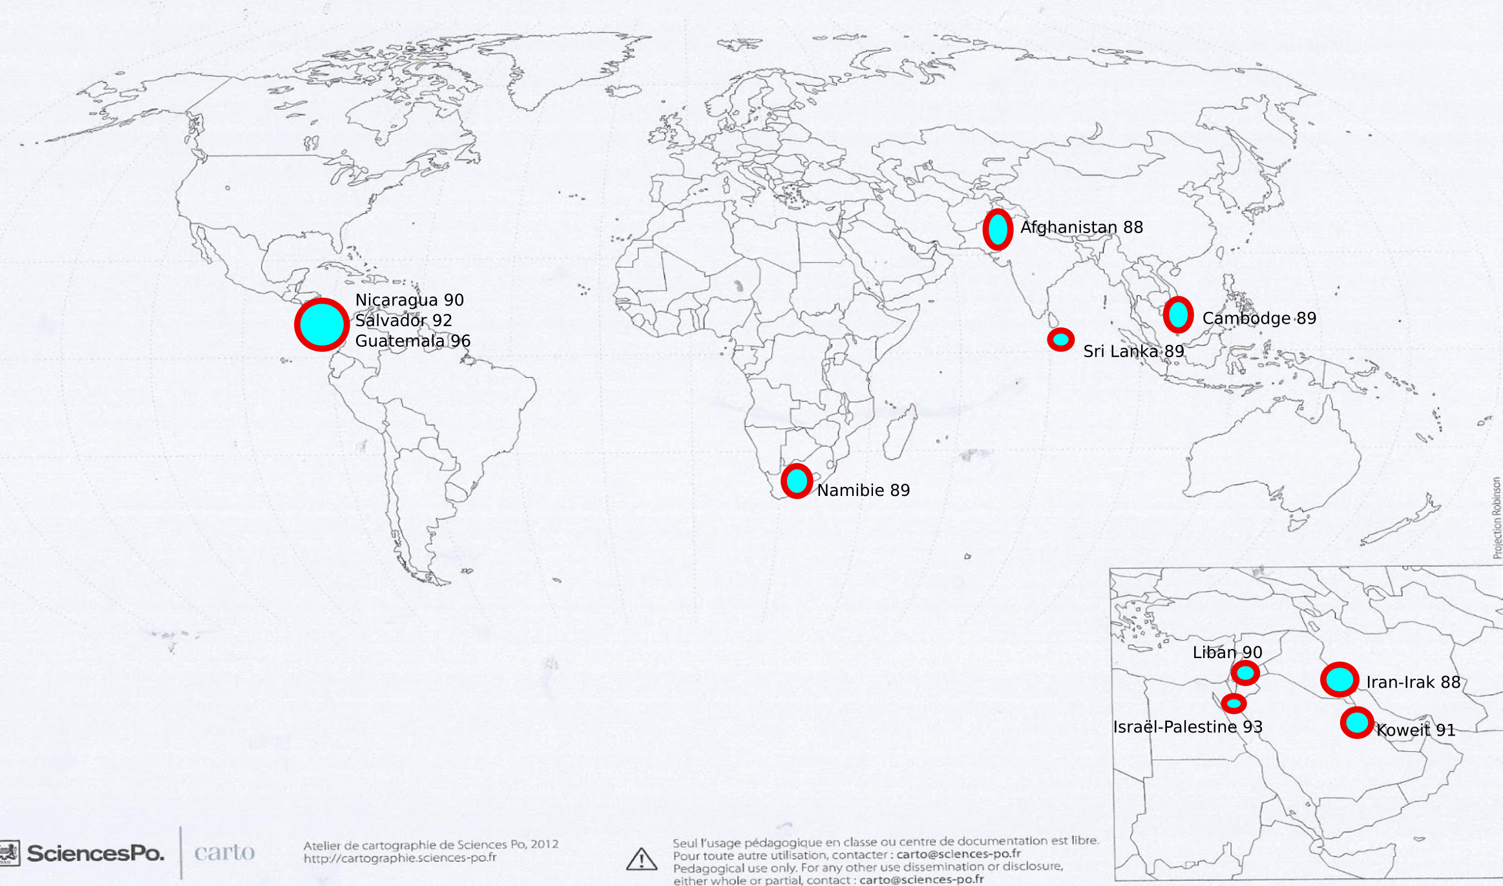
La pacification du début des années 90

Slide 23
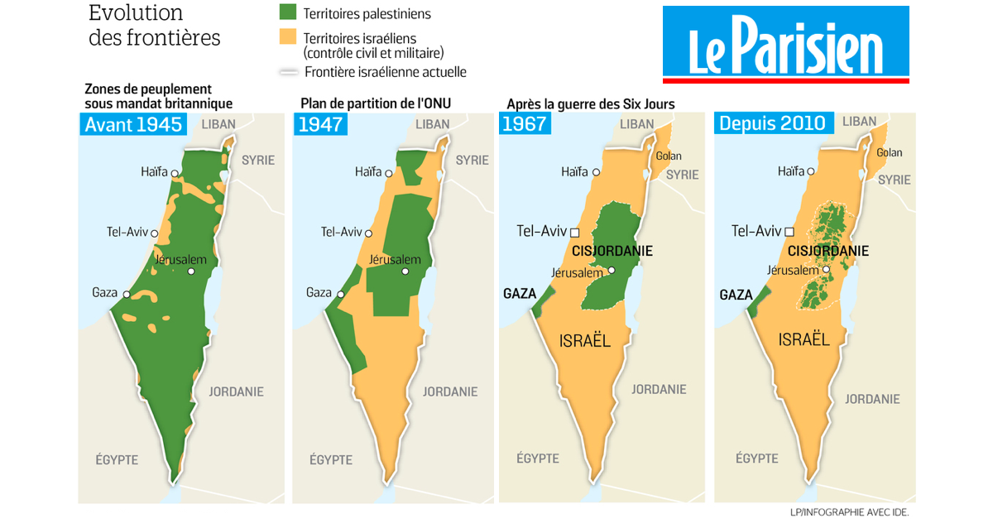

Slide 24

Accords d’Oslo (93)

Slide 25
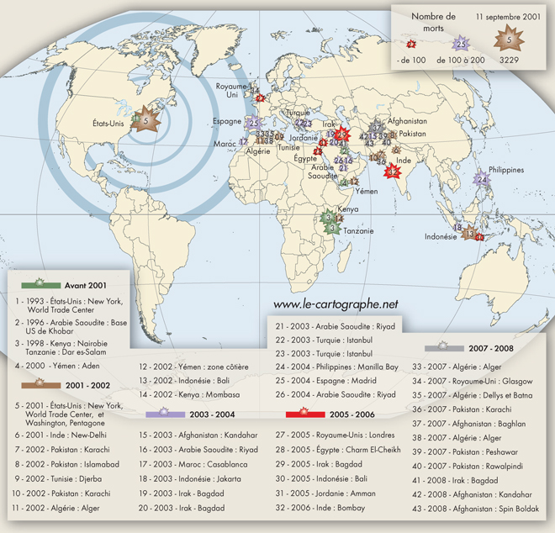
Les attentats terroristes islamistes.

Slide 26
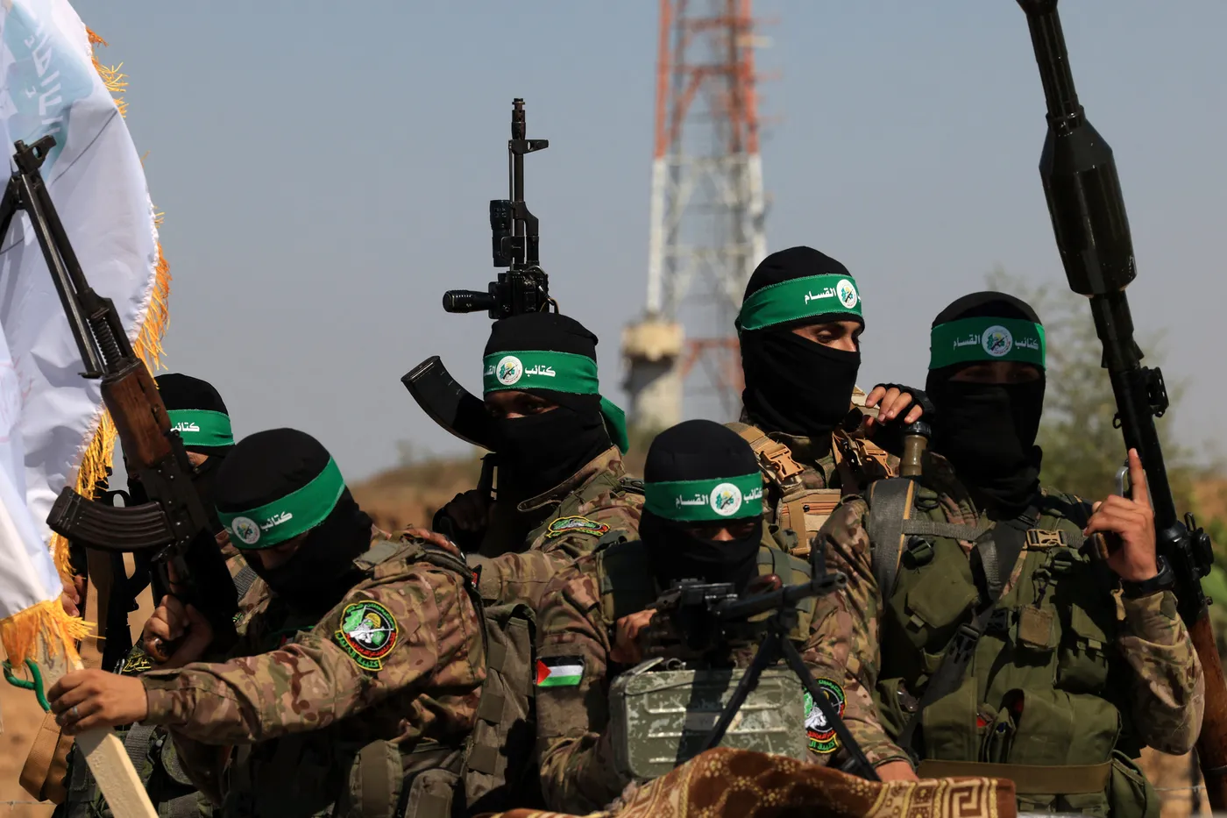
Le retour du religieux dans le conflit israélo-palestinien
Nouvelles organisations islamiques radicales:
- Hamas
- Jihad islamique.
- Nombre d’attentats en Israël 2003-2006: 73.

Slide 27
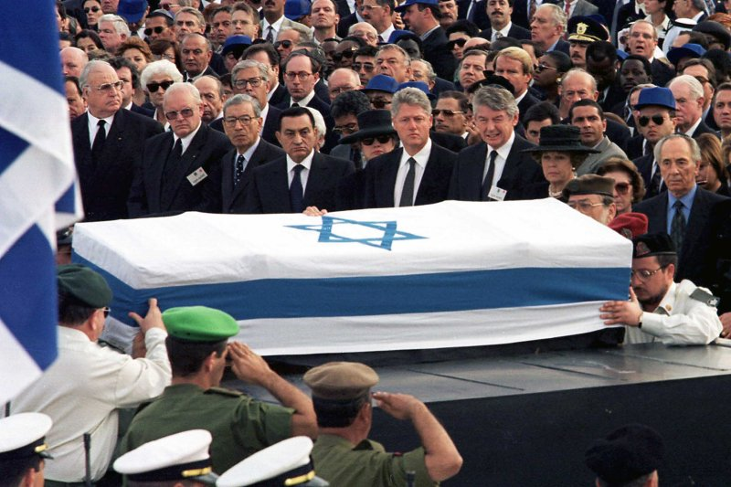
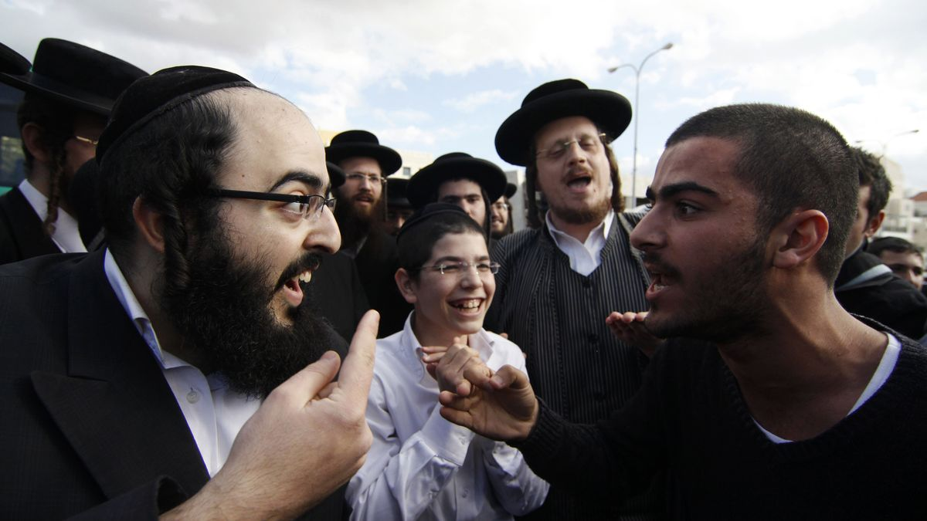
Les Juifs orthodoxes: l’assassinat de Rabin.

Slide 28
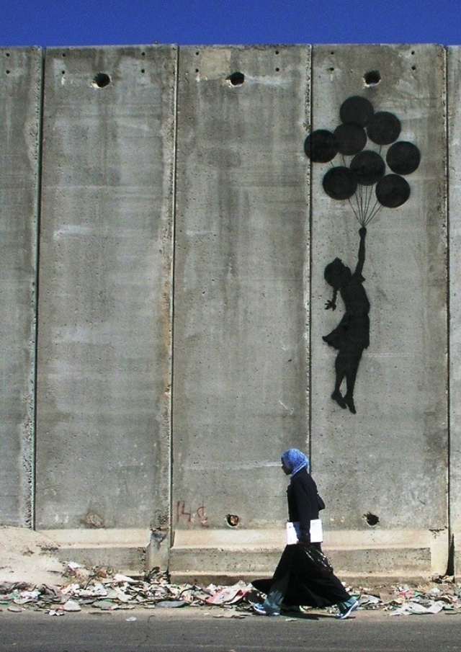
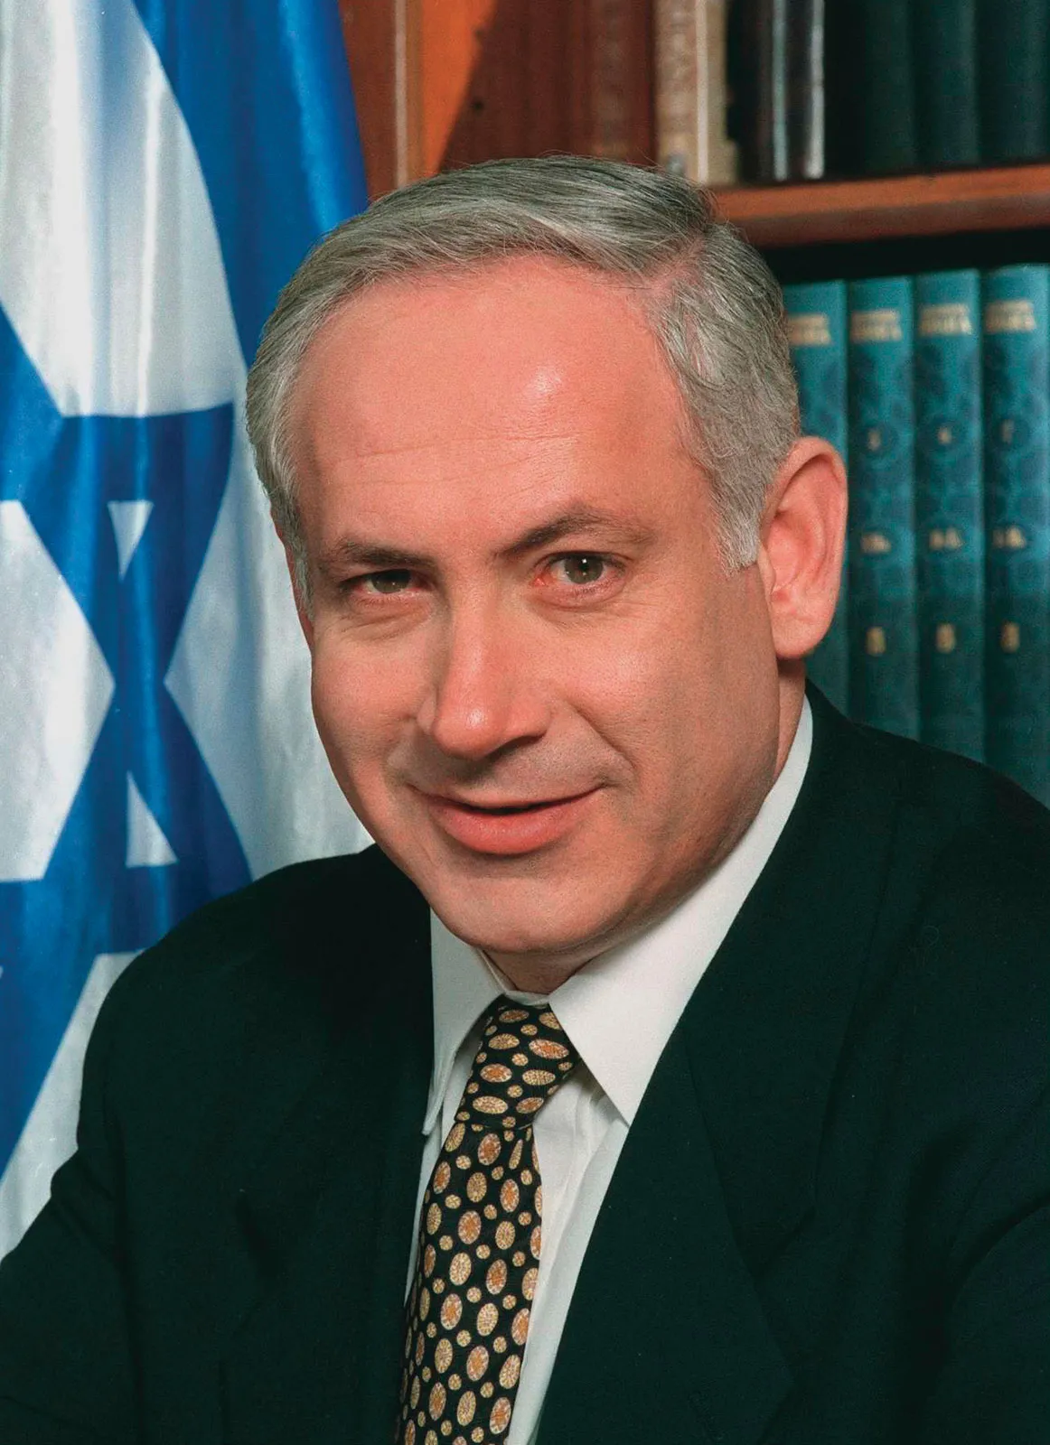
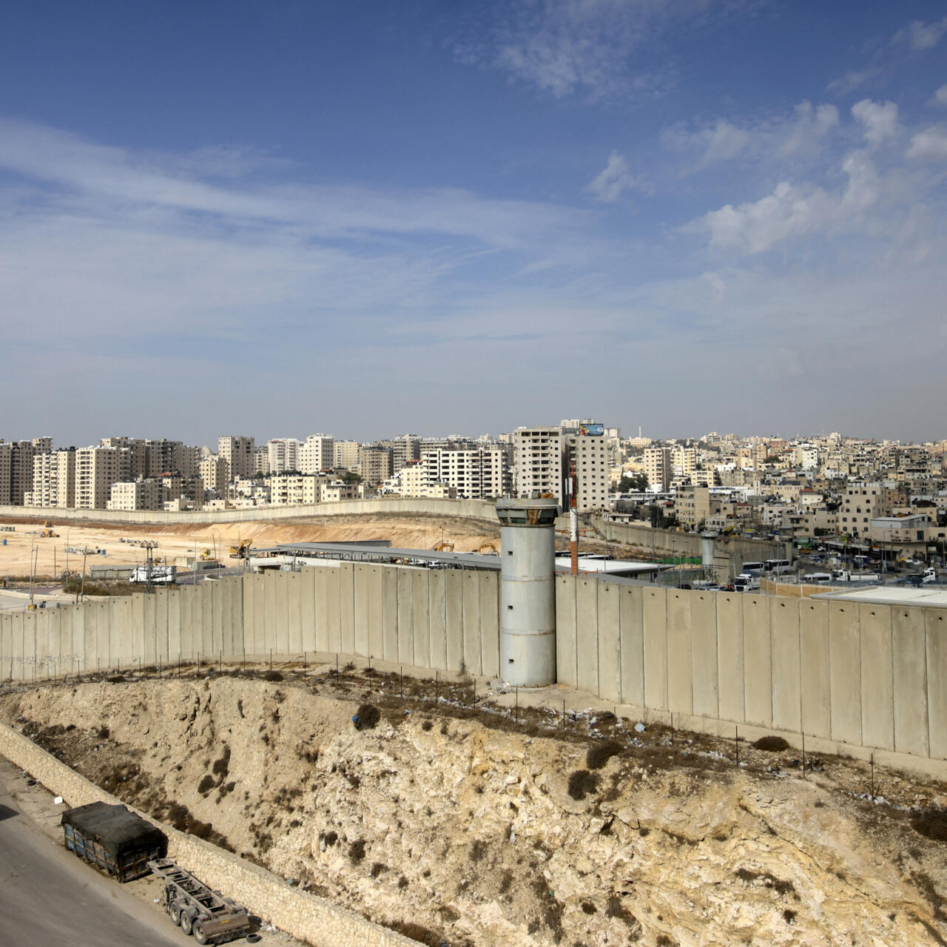
Le Mur

Slide 29
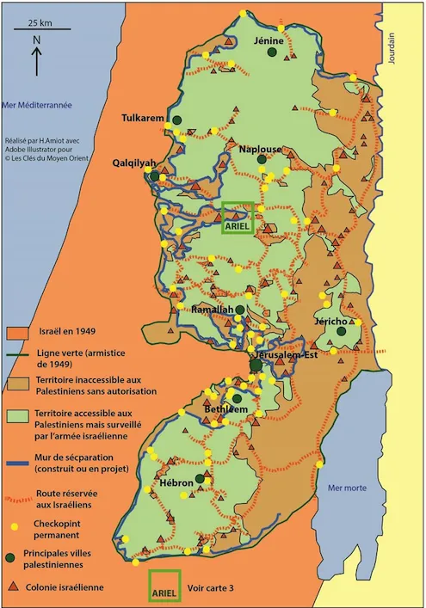
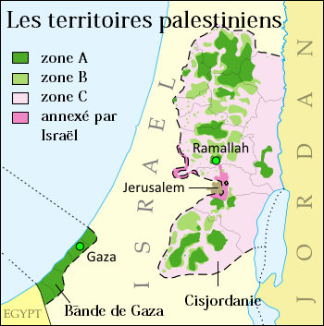
Zone A: autorité palestinienne
Zone B: mixte
Zone C: autorité israélienne.
L’échec des accords d’Oslo et l’occupation de la Palestine

Slide 30
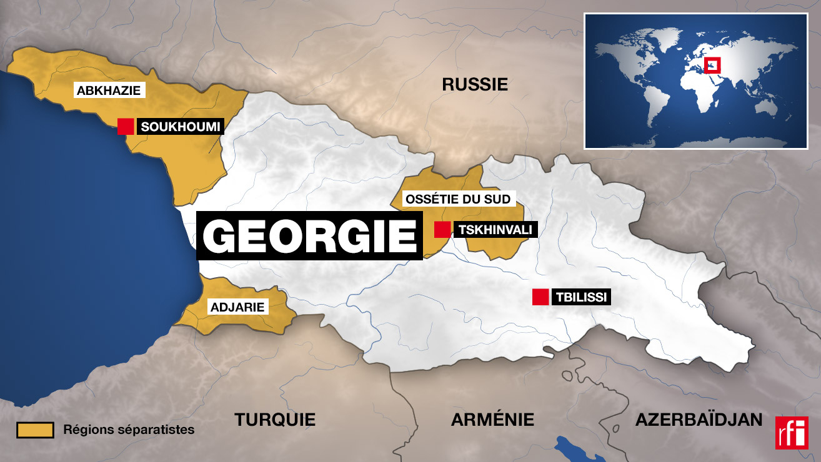
Le conflit géorgien
L’Ossétie : un peuple, deux territoires
La région de l’Ossétie se compose de deux ensembles de part et d’autre de la chaîne montagneuse du Caucase. L’Ossétie du Nord : territoire de 8 000 km² peuplé par 680 000 habitants, région de Russie, et l’Ossétie du Sud dont la superficie est estimée à 3 900 km² et le nombre d’habitants à 70 000, région de Géorgie. Au-delà de la barrière géographique que constitue le Caucase, les Ossètes constituent un même peuple, originaire d’Asie centrale et dont la langue est proche du farsi (persan).
Alors que l’URSS se désagrège, l’Ossétie du Sud, se proclame « République soviétique » en 1991. Elle revendique son autonomie par rapport à Tbilissi et son rattachement à la Russie. Elle dispose d’importantes ressources naturelles (dont du pétrole), est économiquement tournée vers Moscou qui fournit à ses citoyens des passeports russes. Une série de conflits s’engage jusqu’en 1992 avec la Géorgie ; conflits dont les Ossètes du Sud, soutenus par Moscou, sortent victorieux. Une force d’interposition tripartite (Ossètes, Géorgiens, Russes) est déployée le long de la frontière entre la Géorgie et l’Ossétie du Sud en juin 1992 mais les tensions se poursuivent.
Arrivé au pouvoir en 2004, Mikhaïl Saakachvili a fait du retour de l’Ossétie du Sud et de l’Abkhazie dans le giron national une priorité. Le président est encouragé dans cette voie car il a déjà réussi à reprendre la main sur une autre République sécessionniste, l’Adjarie, en 2004. Pro-occidental, le président géorgien a l’ambition d’assurer son intégrité territoriale avant une éventuelle entrée dans l’Otan. De son côté, Moscou a du mal à supporter qu’un pays ayant fait jadis partie de son empire – la Géorgie – puisse décider par lui-même de ses alliances et de sa politique.

Slide 31
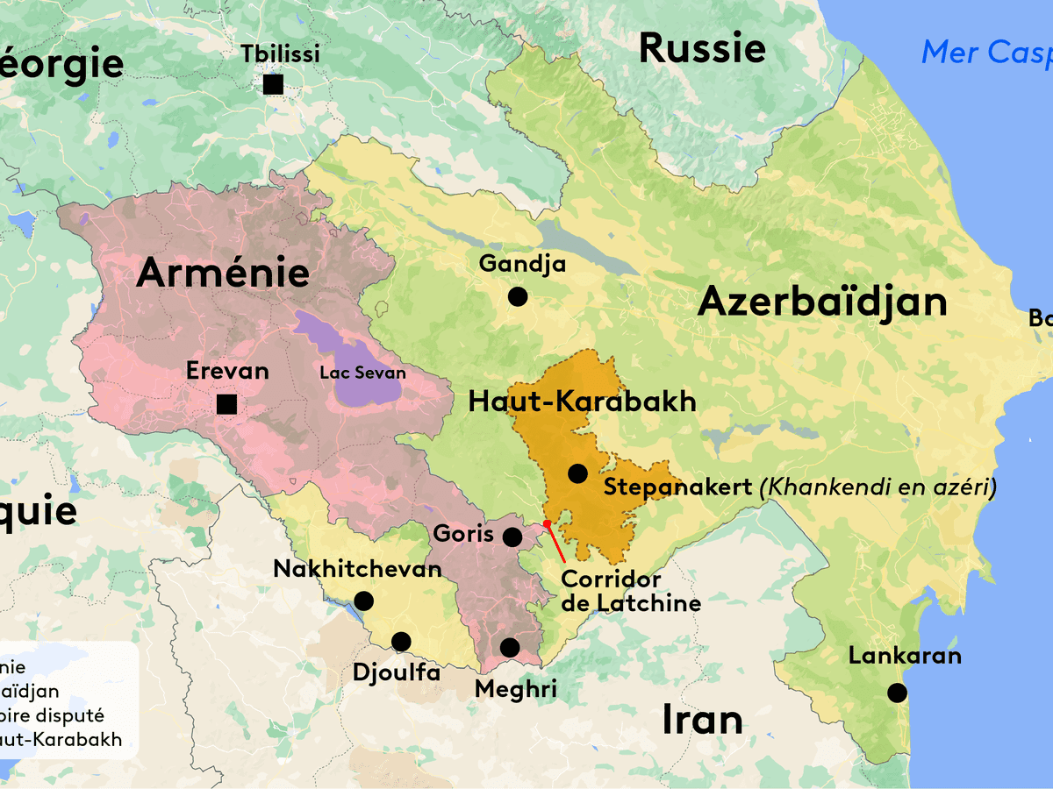

Slide 32
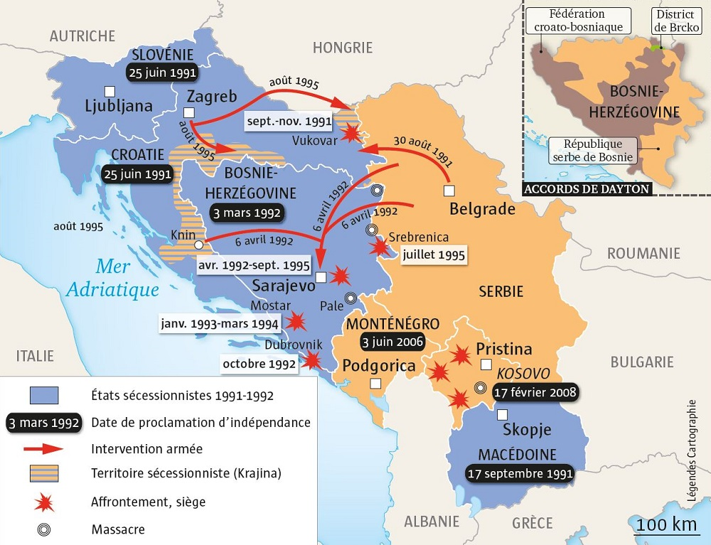
La guerre de Yougoslavie

Slide 33
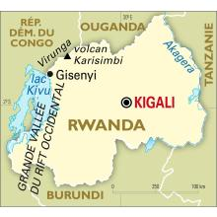
Le génocide rwandais
Le génocide rwandais s'est déroulé du 6 avril au 4 juillet 1994. En seulement 100 jours, environ 800 000 personnes, principalement de la tribu Tutsi, ont été massacrées. Mais si les faits ont eu lieu à la fin du XXe siècle, les causes sont bien plus anciennes.
Il faut remonter à la colonisation du pays, d'abord par l'Allemagne, puis par la Belgique, dès le début du XXe siècle. Les colons décident de hiérarchiser les différentes ethnies du Rwanda. Les Tutsis, ethnie minoritaire, sont jugés supérieurs aux deux autres, les Hutus et les Twas. Les Tutsis ont accès à l'éducation et aux postes à responsabilité. En 1931, la Belgique décide d'intensifier la discrimination raciale, décidant que l'ethnie devrait figurer sur les papiers d'identité. Toutes les décisions d'exclusion liées à la race font grandir le sentiment de haine entre ethnies.
Dès 1959, des conflits apparaissent entre Hutus et Tutsis. En 1962, le Rwanda proclame son indépendance. Les Hutus, ethnie majoritaire, prennent alors le pouvoir, et la situation s'inverse. Les Tutsis, qui jusque-là constituaient l'élite, n'ont plus accès à rien. Les tensions ne font que s'amplifier au fil des ans. Des milliers de Tutsis sont régulièrement massacrés, et nombreux sont ceux à fuir le pays.
Une guerre civile débute en 1990. Mais le tournant intervient le 6 avril 1994 lorsqu'un avion fourni par la France est visé par un attentat. Les passagers, le président rwandais, Juvénal Habyarimana et son homologue burundais, Cyprien Ntaryamira, sont tués dans l'attaque. Quelques heures après, les milices Hutu se mettent à abattre tout individu identifié comme Tutsi.
En mars dernier, une commission d'historiens livrait un rapport accablant sur les "responsabilités accablantes" de la France, qui est restée "aveugle face à la préparation" du génocide. On lui reproche son "aveuglement" face à la dérive génocidaire du régime "raciste, corrompu et violent" du président hutu Juvénal Habyarimana. Et ce, "en dépit des alertes lancées depuis Kigali, Kampala ou Paris".Le rapport souligne que le président français, François Mitterrand entretenait "une relation forte, personnelle et directe" avec son homologue rwandais. Toutefois, les historiens affirment que "rien ne vient démontrer" que Paris s’est rendu "complice" du génocide. En mai dernier, le président français Emmanuel Macron avait "reconnu" les responsabilités de la France dans le génocide.du identifié comme Tutsi, ainsi que les Hutus soutenant les Tutsis.

Slide 34
